Slide 1
Título do Módulo:
Estratégias para Lidar com Conteúdos Perturbadores

Slide 2
No final deste módulo, serei capaz de:
Reconhecer e identificar conteúdos perturbadores online, utilizando estratégias de coping e de regulação emocional quando estes surgem.
Utilizar avisos de conteúdo, ferramentas de denúncia e recursos digitais para gerir a exposição a material prejudicial.
Saber quando fazer pausas nos ambientes digitais e estabelecer limites pessoais relativamente ao consumo de conteúdos.
Procurar apoio junto de adultos de confiança, pares ou organizações quando se sentir sobrecarregado/a por experiências online perturbadoras.
Promover a empatia nas conversas sobre conteúdos perturbadores e incentivar a sensibilização para a saúde mental entre pares.

Slide 3
Teoria
Introdutória

Slide 4
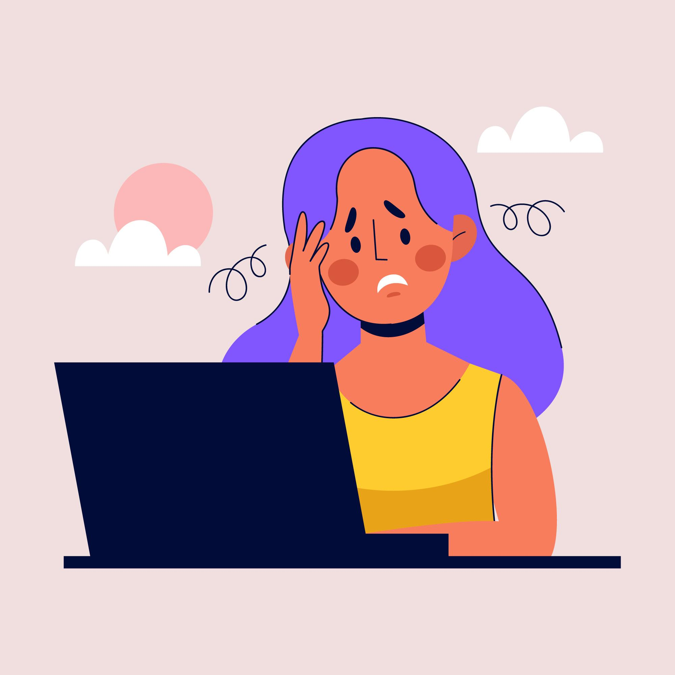
Conteúdos Perturbadores
O que é?
Imagens editadas/com filtros - padrões de beleza irrealistas
Notícias falsas e desinformação - boatos, propaganda, confusão
Conteúdos pornográficos - exposição acidental ou curiosidade sobre sexualidade
Conteúdos relacionados com automutilação, suicídio e perturbações alimentares - comunidades prejudiciais e fatores desencadeadores
Conteúdos violentos/perturbadores - racismo, discurso de ódio, extremismo, bullying, discriminação, tragédias
Onde pode aparecer?
Redes sociais
Plataformas de partilha de vídeos
Fóruns, grupos e espaços de discussão online
Pesquisas na internet e sites de notícias
Imagem de Freepik
Notes:
https://www.freepik.com/free-vector/hand-drawn-flat-design-overwhelmed-people-illustration_24202326.htm#

Slide 5
Conteúdos Perturbadores
Porque se espalha?
Curiosidade, vergonha ou procura de respostas
Ferramentas e filtros que distorcem a realidade
Desinformação deliberada para influenciar ou prejudicar
Algoritmos que amplificam conteúdos chocantes ou sensacionalistas

Slide 6
Responder a Conteúdos Perturbadores
A exposição a conteúdos perturbadores pode provocar ansiedade, tristeza, dessensibilização e outras reações emocionais e psicológicas. É importante desligar ou fazer uma pausa digital e prestar atenção ao que está a sentir.
Seguem-se algumas técnicas de regulação emocional a considerar quando sentir esses efeitos:
Abordagem “Parar–Respirar–Refletir–Escolher”:
  Quando sentir emoções intensas, diga a si próprio/a para acalmar e pensar com maior clareza.
  Tente relaxar através de respirações profundas e lentas, contando até 10 ou dando um pequeno passeio.
  Não reaja até sentir que tem as suas emoções sob controlo.
  Pense em responder de forma consciente, em vez de reagir impulsivamente.
Use uma Técnica de Grounding - um conjunto de estratégias simples que ajudam a acalmar a sua ansiedade ao focar-se no aqui e agora.
As técnicas de grounding mental baseiam-se sobretudo na imaginação. Ao realizar determinados exercícios com a sua mente, pode distraí-la da ansiedade. Exemplo: Imagine que está num “lugar feliz”. Pense no seu “lugar feliz”. Qual é um lugar - real ou imaginário - que o/a faz sentir seguro/a e calmo/a?
As técnicas de grounding físico focam-se em como os seus sentidos o/a podem ajudar a sentir-se presente. Estes exercícios concentram-se principalmente no que pode ver, sentir, tocar, ouvir e saborear. Exemplo: Técnica 3-3-3, onde se concentra em três coisas que pode ver, ouvir e tocar. Não pense demasiado. No seu ambiente imediato, o que pode ver? Uma árvore fora da janela? Um livro na estante? Uma fotografia na sua secretária?

Slide 7
Distanciamento de Conteúdos Perturbadores
Para lidar com conteúdos perturbadores, limite a sua exposição definindo limites no consumo de notícias e organizando o seu feed nas redes sociais.
Gerir a sua Exposição à Informação
Defina limites: escolha horários específicos para consultar notícias e redes sociais, em vez de as consumir constantemente.
Exemplo: Consulte as notícias uma vez por dia durante a sua pausa das 11 horas e depois reserve cerca de 30 minutos ao almoço para navegar nas redes sociais. Tente cumprir esse plano e evite abrir as aplicações fora desses horários. Analise a sua rotina diária e ajuste os horários conforme necessário.
Organize o seu feed: silencie, bloqueie, denuncie ou deixe de seguir contas e fontes que mostram conteúdos perturbadores de forma consistente.
Exemplo: No Instagram, se as publicações de alguém parecerem excessivas, pode silenciar essa pessoa em vez de deixar de a seguir. Vá ao perfil, toque em “A seguir” e escolha “Silenciar”. A partir daí, pode desativar as Publicações/Histórias para que não apareçam no seu feed - e essa pessoa não saberá que foi silenciada.
Faça pausas: afaste-se dos ecrãs e procure luz natural quando se sentir sobrecarregado/a por conteúdos negativos.
Exemplo: Afaste-se durante cinco minutos, prepare um chá ou café e sente-se num local com luz natural. Pequenas mudanças como estas podem trazer grandes benefícios para o seu bem-estar geral.

Slide 8
Exposição a Trauma nos Media
Com base no artigo recente (Kavuri & Gresham, 2022), concluiu-se que a exposição aos media é uma fonte real de stress para os jovens e pode afetar a saúde mental, especialmente quando combinada com vulnerabilidades pessoais ou crises comunitárias.
Trauma indireto (também chamado trauma vicário): conteúdos mediáticos stressantes podem desencadear ansiedade, medo e sintomas semelhantes aos de PTSD em adolescentes, mesmo sem exposição direta.
Vulnerabilidade individual: raparigas, pessoas com trauma prévio e personalidades altamente sensíveis são mais afetadas.
Fatores amplificadores: exposição intensa, foco em morte/violência e crises globais (COVID-19) aumentam o impacto.
Efeito cumulativo: o stress mediático pode acumular-se com traumas da vida real, criando um ciclo de sofrimento intensificado.
Prevenção e apoio: orientação parental, literacia mediática e sensibilização por parte de escolas/profissionais de saúde ajudam a atenuar os efeitos negativos.
Notes:
Kavuri, N., & Gresham, J. (2022). Trauma and Mental Health Impacts from Indirect Exposure to Stressful Media on Adolescents in the Houston Area. Journal of Student Research, 11(3). https://doi.org/10.47611/jsrhs.v11i3.2765

Slide 9
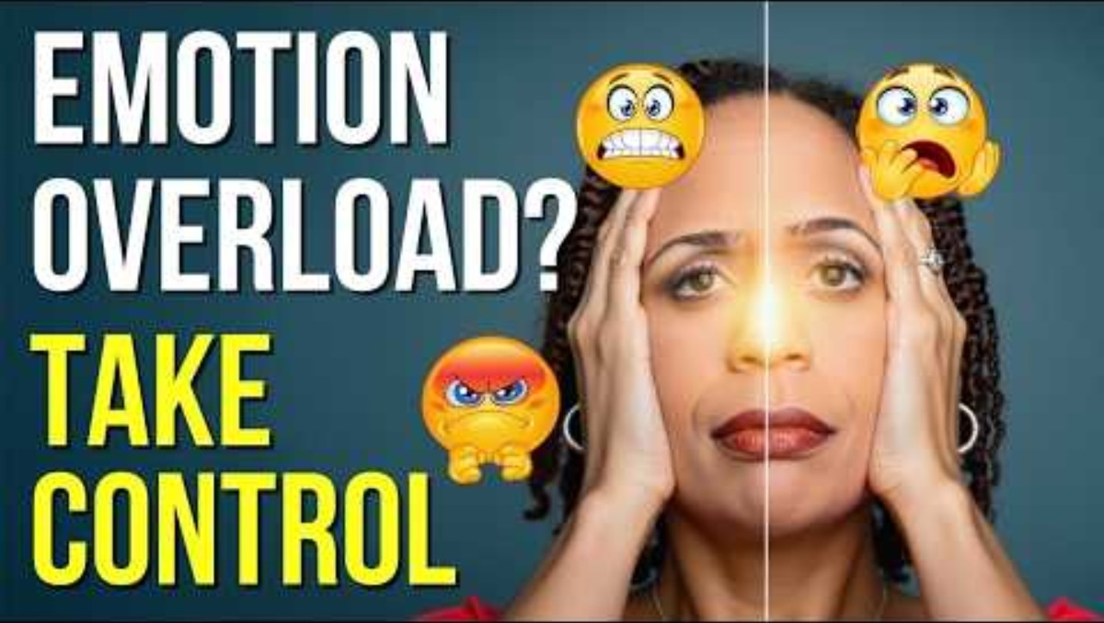
Regulação Emocional
Sentir-se sobrecarregado/a pode dar a sensação de que as emoções estão a sair do controlo.
Este vídeo explora a ciência por trás da regulação emocional e apresenta duas técnicas práticas para gerir emoções intensas.
Notes:
https://www.youtube.com/watch?v=8uZNGWPpdms&t=3s

Slide 10
Navegar por Conteúdos Perturbadores Online
Procure apoio: adultos de confiança, educadores ou organizações de apoio podem fornecer orientação quando se sentir perturbado/a.
Exemplo: Contacte Aware (Irelanda) ou fale com um/a orientador/a escolar quando se sentir perturbado/a, para receber apoio e orientação emocional.
Defina limites pessoais: reflita sobre os seus limites emocionais e crie limites em torno dos conteúdos online.
Exemplo: Agende diariamente 30 minutos de “tempo offline” para verificar como se sente, em vez de fazer scroll.
Converse com empatia: partilhe sentimentos sobre conteúdos perturbadores em grupo, incentivando o cuidado entre pares.
Exemplo: Durante um chat ou reunião de grupo, diga algo como: “Achei aquele conteúdo realmente perturbador. Mais alguém sentiu o mesmo? Como estão a lidar com isso?” e depois escute ativamente as respostas dos colegas, oferecendo comentários ou recursos de apoio.
Respeite os seus limites: reconheça e respeite a sua capacidade emocional nos espaços digitais.
Exemplo: Mantenha um diário de “check-in digital”, onde, antes de abrir qualquer aplicação de redes sociais ou notícias, avalia o seu nível atual de energia emocional (1-10). Se estiver abaixo de um determinado limite, evite a aplicação e faça antes uma atividade calmante.
Demonstre empatia para com os pares: apoie outras pessoas afetadas por conteúdos perturbadores com compreensão.
Exemplo: Entre em contacto com um/a colega que pareça afetado/a por uma publicação perturbadora e envie uma mensagem como: “Notei que aquele conteúdo foi perturbador - só queria saber como estás. Estou aqui se quiseres falar ou precisares de apoio.”

Slide 11
Ferramentas e Estratégias

Slide 12

Prática de Autocuidado 1: Limpeza Digital
Defina limites para si próprio/a e tente cumpri-los - como consultar as notícias apenas a uma determinada hora do dia ou durante um período específico de tempo.
Silencie notificações e ative avisos em sites e aplicações de notícias, para que só interaja com as notícias quando assim o decidir.
Personalize as suas redes sociais - por exemplo, escolhendo visualizar determinadas páginas, mas evitando percorrer cronologias ou feeds de notícias.
Concentre-se em conteúdos factuais em vez de opiniões - mesmo que os factos continuem a ser difíceis.
Procure notícias positivas ou inspiradoras ou navegue por feeds que o/a façam sentir bem.
Imagem de Freepik por vectorjuice
Notes:
Com base na teoria apresentada nos slides anteriores, propõe exercícios e atividades que possam ser realizados para promover o autocuidado tanto em ambientes online como offline.

Slide 13
Limpeza Digital
Para minimizar a exposição a informações perturbadoras online, siga alguns passos simples para se proteger de possíveis danos no futuro.
Defina limites: consulte as notícias apenas uma vez por dia às 8:00 durante 20 minutos. Depois disso, não veja mais notícias.
Silencie notificações: desative alertas de aplicações de notícias e redes sociais para evitar interrupções.
Personalize as redes sociais: siga páginas com atualizações factuais ou histórias inspiradoras. Deixe de seguir páginas centradas em opiniões ou clickbait.
Concentre-se nos factos: leia fontes reputadas (BBC, Reuters) e ignore editoriais ou comentários.
Adicione positividade: depois das principais notícias, passe 5 minutos em sites de notícias ou feeds que o/a inspirem ou façam sentir-se bem.
Depois de fazer estas alterações como parte da sua limpeza digital, reserve algum tempo para refletir sobre os seus sentimentos e avaliar se alcançou o efeito pretendido.
Seja gentil consigo próprio/a. Nem todas as mudanças acontecem de imediato, e o que funciona para uma pessoa pode não funcionar para outra.
Notes:
Duplica este slide sempre que necessário para incluir a informação.

Slide 14
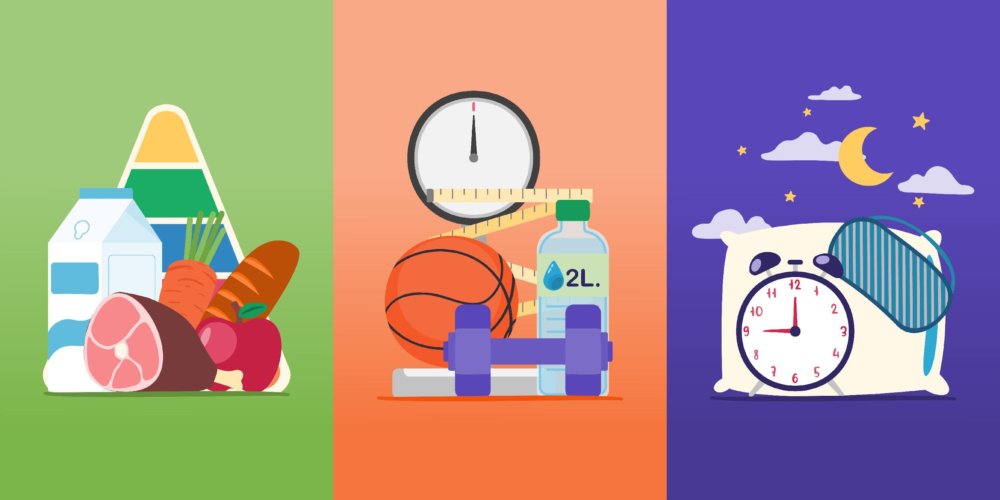
Prática de Autocuidado 2: 5 hábitos positivos
Mesmo depois de configurar os seus dispositivos com conteúdos úteis e menos notificações, poderá continuar a ver coisas online que o/a perturbam. Para lidar melhor com isso, tente desenvolver estes hábitos:
Certifique-se de que tem sono reparador suficiente.
Alimente o seu corpo com refeições equilibradas e nutritivas.
Mantenha-se ativo/a para preservar a saúde física e mental.
Pratique meditação ou mindfulness.
Cultive relações sociais, especialmente com família e amigos.
Imagem de Freepik por jcomp
Notes:
https://www.freepik.com/free-vector/world-health-day-concept-healthcare-health-protection-global-international-event-april-flat-vector-illustration-design_25849337.htm

Slide 15
Comece por garantir que tem sono reparador suficiente
Dormir melhor: 7 formas de melhorar o sono
Respeite o seu relógio biológico - deite-se e acorde à mesma hora, faça sestas curtas e aproveite a luz da manhã.
Reduza a luz - evite ecrãs antes de dormir, mantenha o quarto escuro e utilize uma máscara de dormir se necessário.
Alimente-se adequadamente para dormir melhor - limite a cafeína, jante mais cedo, mantenha-se hidratado/a e experimente um pequeno lanche antes de deitar.
Mexa o corpo - pratique exercício regularmente, mas deixe os treinos intensos para o dia. Alongamentos suaves à noite ajudam a relaxar.
Torne o seu quarto acolhedor - mantenha-o arrumado, silencioso, fresco e calmo. Utilize sons relaxantes ou aromaterapia se ajudar.
Medite -experimente exercícios de respiração ou meditações guiadas para dormir, de forma a acalmar a mente.
Crie uma rotina de desaceleração - siga os mesmos passos relaxantes todas as noites: banho, alongamentos, escrita num diário, música, chá ou meditação.
A qualidade do seu sono é fundamental para a sua saúde física e emocional. Se tiver dificuldade em adormecer ou manter o sono, estas pequenas mudanças e estratégias de apoio podem ajudar a melhorar o seu descanso. Depois de cuidar do sono, concentre-se em desenvolver os outros quatro hábitos positivos destacados no slide anterior.
Notes:
Duplica este slide sempre que necessário para incluir a informação.

Slide 16
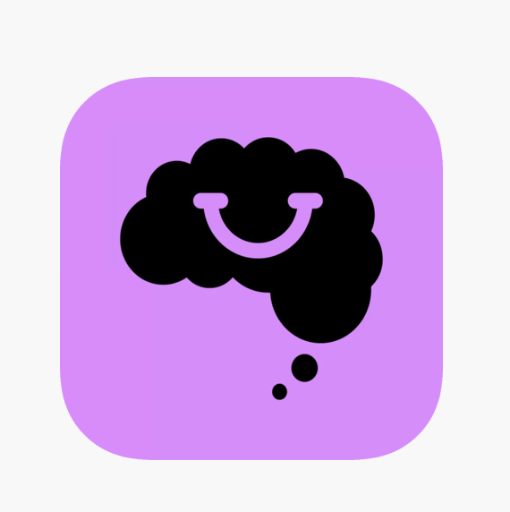
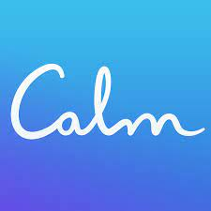


Abordagens e Ferramentas
Praticar meditação ou mindfulness pode ajudá-lo/a a lidar com o impacto de conteúdos perturbadores e também funcionar como uma medida preventiva antes de os encontrar.
Calm, conhecida pelas histórias para dormir e meditações.
Headspace, uma aplicação adequada para iniciantes, com sessões estruturadas.
Smiling Mind, uma opção sem fins lucrativos para todas as idades.
Buddhify, concebida para mindfulness em movimento, com meditações adaptadas a diferentes situações.
Notes:
https://www.calm.com/
https://www.headspace.com/
https://www.smilingmind.com.au/
https://buddhify.com/

Slide 17
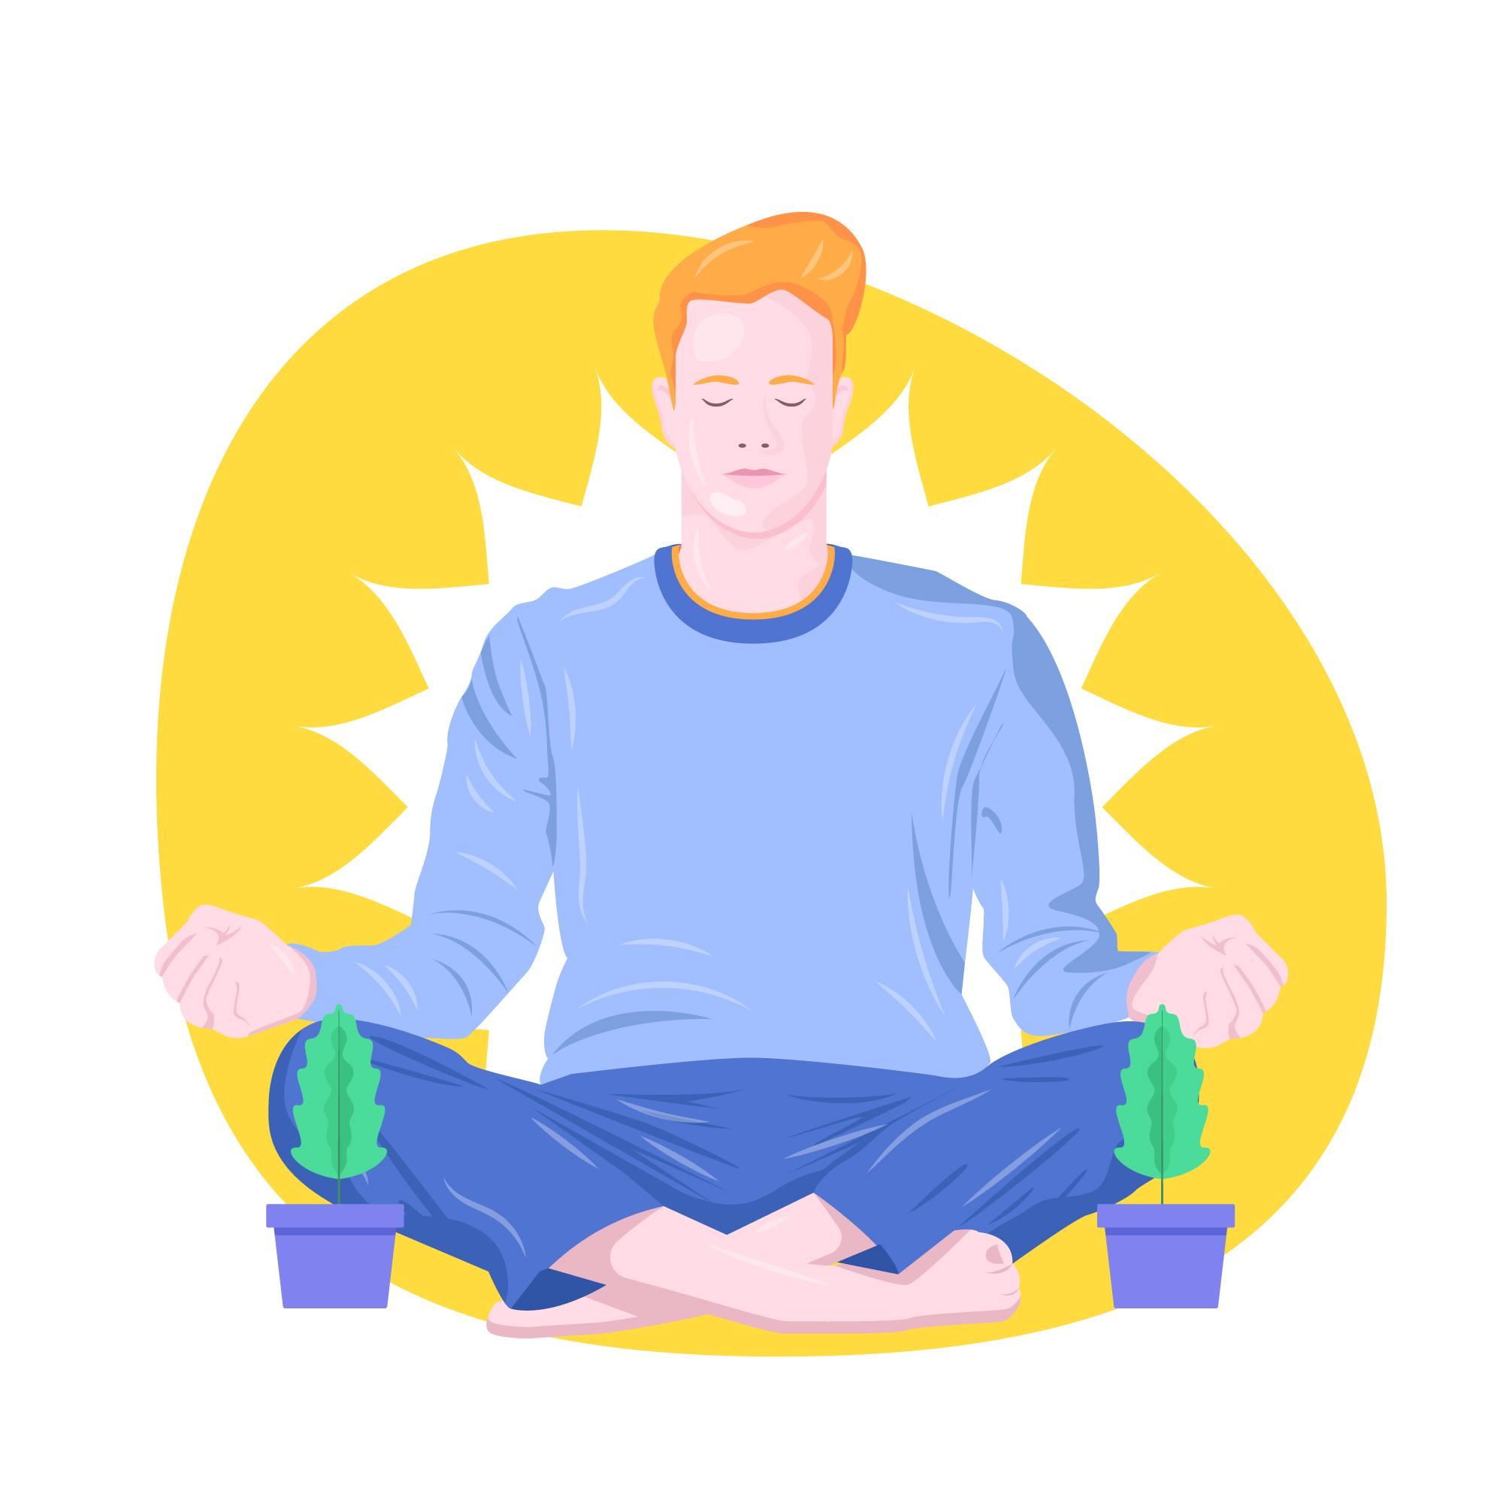
Exemplo e como utilizar
Vamos experimentar uma ferramenta de meditação super simples e gratuita no site da Calm!
Clique no link, desça a página e experimente um exercício rápido de respiração para ajudar a acalmar a mente.
Se precisar noutra língua, basta clicar com o botão direito e alterar a tradução.
Quando terminar, explore mais ferramentas no site e experimente as outras aplicações que mencionámos anteriormente para perceber qual funciona melhor para si!
Imagem de Freepik
Notes:
https://www.calm.com/stress-anxiety

Slide 18
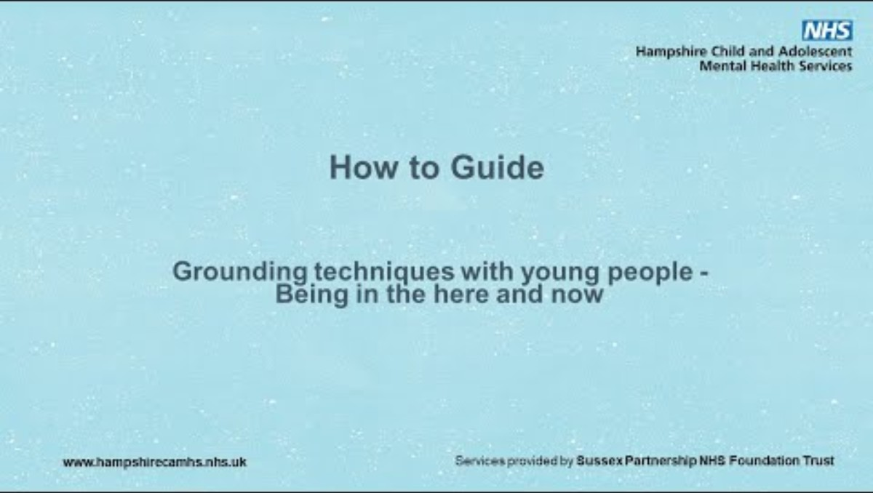
Abordagens e Ferramentas
Existem muitas técnicas de grounding diferentes, e pode demorar algum tempo até encontrar a que melhor se adapta a si.
Este vídeo curto e útil explica o que são estas técnicas e quando as utilizar. Além disso, terá a oportunidade de experimentar a técnica 5-4-3-2-1 aqui e agora! Pronto/a? Vamos a isso!
Notes:
https://www.youtube.com/watch?v=rGpZ_r3c1PU

Slide 19
Exemplo e como utilizar
Benefícios da técnica 5-4-3-2-1
Reduz a ansiedade ao desviar o foco de conteúdos intrusivos/perturbadores.
Ativa a consciência sensorial - acalma o sistema nervoso.
Oferece uma ferramenta de coping rápida e discreta que pode ser utilizada por qualquer pessoa, em qualquer lugar.
Melhora a regulação emocional, ajudando as pessoas a continuar as suas tarefas após a exposição a conteúdos difíceis.
Para beneficiar ao máximo das técnicas de grounding:
Experimente algumas técnicas diferentes para perceber qual se adapta melhor a si.
Pratique-a uma vez por dia para se familiarizar com ela.
Quando se sentir sobrecarregado/a ou ansioso/a, utilize a sua técnica de confiança e centre-se no momento presente.
Notes:
Duplica este slide sempre que necessário para incluir a informação.

Slide 20
Atividade 1
Notes:
Esta atividade destina-se a participantes que estão a completar os módulos de aprendizagem autónoma. Deve ser uma atividade individual que possa ser realizada de forma independente (não é uma atividade de grupo).

Slide 21

Desafio de Autorreflexão
Reserve alguns minutos para pensar nos hábitos e estratégias positivas deste módulo:
  Quais já está a utilizar?
  Em quais poderia melhorar?
Agora, pegue na sua agenda para os próximos 7 dias e crie um mini-plano:
  Todos os dias, adicione um novo hábito ou ajuste para experimentar.
  Utilize o seu telemóvel/relógio para definir lembretes, se necessário
  Peça a um amigo ou familiar para se juntar a si neste desafio - a responsabilidade partilhada torna-o mais eficaz!
Aqui está um exemplo de plano para começar:
    Dia 1: Defina um horário específico para consultar as redes sociais. Silencie ou elimine publicações que o/a fazem sentir-se mal.
    Dia 2: Registe quanto tempo passa online e observe como isso afeta o seu estado de espírito. Se necessário, reduza o tempo online para melhorar o seu bem-estar.
    Dia 3:Utilize parte desse tempo extra para introduzir um exercício de mindfulness ou grounding.
    Dia 4: Continue a acrescentar hábitos que o/a ajudem a sentir-se focado/a, positivo/a e equilibrado/a.
No final da semana, terá experimentado diferentes estratégias, identificado o que funciona para si e estabelecido as bases para um crescimento duradouro.
Hora da Atividade
Notes:
Tentar usar este slide para apresentar a atividade de autorreflexão.

Slide 22

Perguntas de Reflexão
Qual é uma estratégia mais saudável que posso utilizar da próxima vez que vir algo perturbador online?
Quando vejo conteúdos perturbadores, qual é a minha primeira reação - e será que ela realmente ajuda?
Pense se faz scroll, continua a ver, partilha ou fecha a aplicação.
Repare se a sua reação o/a acalma ou o/a faz sentir pior.
Qual é uma estratégia mais saudável que posso utilizar da próxima vez que vir algo perturbador online?
Que estratégias de coping já experimentei antes e quão bem funcionaram?
A quem na minha vida posso recorrer para apoio quando me sinto sobrecarregado/a por conteúdos online?
Reflita sobre o que já fez no passado. Reduziu o seu stress ou as emoções prolongaram-se? Isto ajuda a perceber o que vale a pena manter e o que deve ajustar.
Identifique um amigo, familiar ou mentor em quem confie. Pense em como gostaria de pedir apoio - seja numa conversa rápida, enviando uma mensagem ou simplesmente sabendo que essa pessoa está disponível.
Notes:
Estas perguntas devem estar relacionadas com a atividade apresentada no slide anterior.

Slide 23
Estudos de Caso

Slide 24
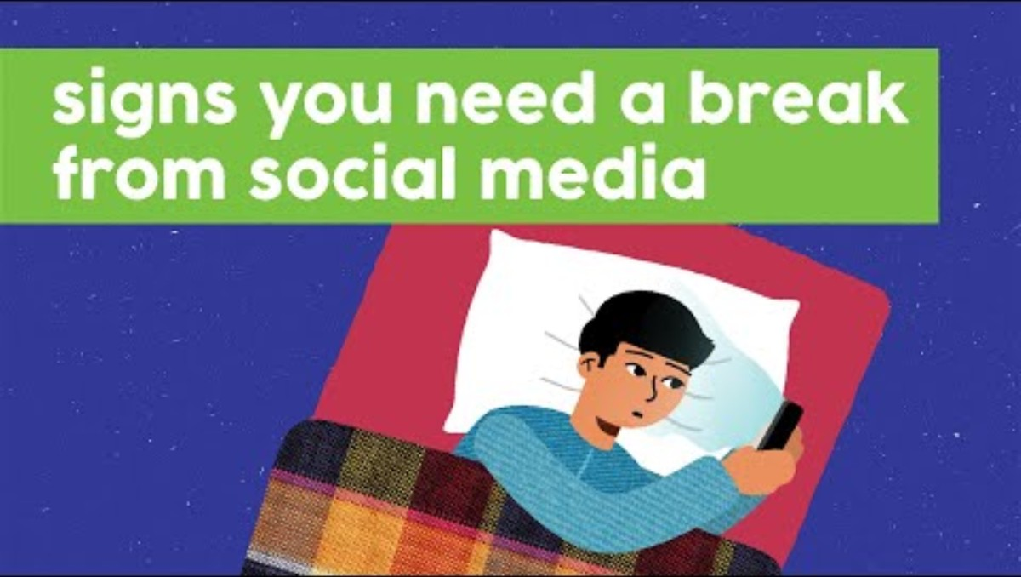
Estudo de Caso: Redes sociais e saúde mental - 5 passos para hábitos mais saudáveis
Notes:
https://www.youtube.com/watch?v=Cab8P1LC3PY

Slide 25

Estudo de Caso: Redes sociais e saúde mental - 5 passos para hábitos mais saudáveis
Sobre o que é: O vídeo destaca cinco passos práticos para desenvolver hábitos mais saudáveis nas redes sociais e proteger o seu bem-estar mental.
Os passos são:
Desativar notificações.
Definir limites e restrições de tempo.
Limpar o seu feed das redes sociais.
Limitar o uso das redes sociais antes de dormir.
Focar-se na gratidão.
O vídeo termina incentivando os espectadores a procurar apoio se o uso das redes sociais continuar a ter um impacto negativo na saúde mental.
Porque é importante: Todos sabemos que as redes sociais podem influenciar fortemente a forma como nos sentimos em relação a nós próprios e ao nosso dia a dia. No entanto, utilizá-las em excesso pode levar a sentimentos de ansiedade, solidão e até dificuldades em dormir. Neste vídeo, encontrará algumas dicas simples e práticas para gerir melhor o seu tempo nas redes sociais.
Onde quer que esteja, esteja lá por completo Eckhart Tolle

Slide 26
Prática Recomendada
Como aprendeu ao longo do módulo, o estudo de caso também enfatiza a importância de se focar nos seguintes aspetos ao lidar com conteúdos perturbadores:
Autorregulação: utilização de limites de tempo, definição de limites e redução de notificações para prevenir a sobre-exposição.
Curadoria da experiência: escolher ativamente que conteúdos e contas aparecem no seu feed.
Equilíbrio e descanso: proteger o sono e os momentos de pausa da intrusão digital.
Reenquadramento positivo: praticar a gratidão para contrariar ciclos mentais negativos desencadeados online.
Redes de apoio: reconhecer quando e a quem recorrer para pedir ajuda.

Slide 27

Sabia que?
Facto #1
Conteúdos Perturbadores são Prevalentes Online
Facto #2
Avisos de Conteúdo Não Reduzem o Sofrimento
Facto #3
Conteúdos Perturbadores Online: Uma Ameaça Grave à Saúde Mental dos Jovens
Na Irlanda, um relatório revelou que mais de 70% das crianças com menos de 13 anos utilizam aplicações de redes sociais com restrição etária, sendo que muitas experienciam exposição a violência, conteúdo sexual e cyberbullying (CyberSafeKids, 2025).
Um estudo concluiu que os avisos de gatilho aumentaram de forma consistente a ansiedade antecipatória, sugerindo que podem preparar as pessoas para material perturbador, mas não aliviam o impacto emocional (Bridgland, Jones, & Bellet, 2024).
Um relatório da Mental Health Foundation (2025) revelou que 35% dos jovens já viram conteúdos relacionados com suicídio ou automutilação online, e 42% já se depararam com racismo ou discriminação.
Notes:
Bridgland, V. M. E., Jones, P. J., & Bellet, B. W. (2024). A meta-analysis of the efficacy of trigger warnings, content warnings, and content notes. Clinical Psychological Science, 12(4), 751–771. https://doi.org/10.1177/21677026231186625
CyberSafeKids. (2025). A Life Behind the Screens: 2025 full findings and appendix. CyberSafeKids. https://www.cybersafekids.ie/wp-content/uploads/2025/08/CSK_2025_full-findings-and-appendix.pdf
Mental Health Foundation. (2025). Disturbing online content “one of the biggest looming threats to young people’s mental health” as research shows harmful experiences widespread. Mental Health Foundation. Retrieved September 5, 2025, from https://www.mentalhealth.org.uk/about-us/news/disturbing-online-content-one-biggest-looming-threats-young-peoples-mental-health-research-shows

Slide 28

Hora do Quiz
Notes:
A apresentação deve incluir um pequeno questionário de avaliação final para que os participantes possam testar os seus conhecimentos. Por favor, inclui as respostas corretas no final.
Conclui a tua unidade com um questionário de escolha múltipla com 5 perguntas. Apresenta também a explicação da resposta correta (slide 5).

Slide 29

Qual das seguintes ações pode ser classificada como não contribuindo para a disseminação de conteúdos perturbadores?
Colocar “gosto” e comentar notícias obviamente falsas no Instagram.
Partilhar um vídeo viral de um acidente de carro local.
Três amigos estão a conversar num grupo de WhatsApp e a partilhar fotografias de uma viagem recente.
Ler informações, incluindo discurso de ódio, extremismo, discriminação e tragédia.
Resposta correta: Opção 3, uma vez que conversas amigáveis normalmente contêm mensagens positivas e de apoio, ao contrário das ações mencionadas nas outras três opções.

Slide 30

Quais são as melhores ações a tomar depois de se deparar com conteúdos perturbadores ao ler notícias?
Continuar a fazer scroll online para esquecer o que viu.
Ler todos os artigos relacionados com o tema, para ficar dessensibilizado/a a este tipo de informação.
Abandonar todas as redes sociais e eliminar todas as aplicações de notícias do seu telemóvel.
Desligar-se ou fazer uma pausa digital e enfrentar os seus sentimentos.
Resposta correta: Opção 4, fazer uma pausa e tentar compreender o que o/a está a perturbar ajudará a determinar os próximos passos e a lidar com a situação, em vez de fugir dela.

Slide 31

Quais são as formas mais eficazes de reduzir a sua exposição a conteúdos perturbadores?
Definir limites no consumo de notícias e organizar as suas redes sociais.
Passar o dia inteiro a ver todos os canais de notícias sem pausas.
Seguir todas as contas de redes sociais que estão em tendência, sem considerar o seu conteúdo.
Ignorar a sua saúde mental e envolver-se em debates constantes nas redes sociais.
Resposta correta: Opção 1. Definir limites quanto ao tempo e aos canais através dos quais recebe informação ajuda a limitar a sua exposição, enquanto as outras três opções podem levá-lo/a a ser confrontado/a com mais conteúdos potencialmente perturbadores.

Slide 32

Pode a exposição aos media ser uma fonte real de stress para os jovens e afetar a saúde mental?
Não, se não consegue lidar com ler/ver as notícias, precisa de ser mais forte!
Sim, as notícias podem ser um pouco stressantes às vezes, mas não afetam a saúde mental dos jovens.
Não, porque todos os jovens deixaram as redes sociais e agora preferem atividades offline.
Sim, foi comprovado que conteúdos mediáticos stressantes podem desencadear ansiedade e medo em adolescentes, mesmo sem exposição direta.
Resposta correta: Opção 4. Conteúdos mediáticos perturbadores afetam a saúde mental dos jovens e devem ser abordados com empatia.

Slide 33

Como podem os jovens apoiar-se melhor uns aos outros ao lidar com conteúdos perturbadores?
Dizendo-lhes para abandonar todas as atividades online e substituí-las por meditação durante algumas horas todos os dias.
Apoiando outras pessoas afetadas por conteúdos perturbadores com compreensão e criando um espaço seguro para conversas abertas.
Garantindo que seguem exatamente a sua abordagem, tal como fez, porque funcionou para si.
Dizendo-lhes para deixarem de ser demasiado sensíveis e seguirem em frente.
Resposta correta: Opção 2. Ao criar um espaço seguro para conversas abertas, pode partilhar a sua experiência com conteúdos perturbadores e explicar como lidou com a situação. Isto permite orientar outras pessoas a experimentar diferentes estratégias que possam ser eficazes para elas.

Slide 34
Principais Conclusões
Estratégias de coping eficazes ajudam a gerir o impacto emocional ao contactar com conteúdos perturbadores, promovendo limites saudáveis, autocuidado e consciência.
Assim, da próxima vez que se deparar com conteúdos perturbadores, experimente adotar as seguintes ações::
Desligue-se ou faça uma pausa digital e enfrente os seus sentimentos.
Pratique autocuidado e técnicas de grounding emocional.
Defina limites claros e reduza a exposição a conteúdos que desencadeiam sofrimento.
Não hesite em procurar apoio sempre que precisar.
Demonstre empatia para com os pares que enfrentam as mesmas dificuldades.
Encontrar as estratégias de coping que melhor funcionam para si leva tempo, por isso seja gentil consigo próprio/a.
Não tenha receio de pedir ajuda e apoio - você consegue!
Notes:
Tenta incluir pelo menos 5 principais conclusões para que os participantes levem consigo após a lição.

Slide 35
Recursos Adicionais
https://www.nspcc.org.uk/keeping-children-safe/online-safety/inappropriate-explicit-content/
https://www.health.harvard.edu/mind-and-mood/self-regulation-for-adults-strategies-for-getting-a-handle-on-emotions-and-behavior
https://health.clevelandclinic.org/grounding-techniques
https://www.aware.ie/
https://www.mind.org.uk/information-support/tips-for-everyday-living/coping-with-distressing-events-in-the-news/
https://www.calm.com/blog/how-to-sleep-better?utm_medium=organic&utm_source=blog&utm_campaign=self-care-practices
https://www.calm.com/blog/grounding-techniques
https://toolkit.lifeline.org.au/articles/techniques/finding-relief-through-grounding-techniques
Notes:
Inclui aqui algum material adicional de leitura ou recursos educativos.

Slide 36


